Slide 1
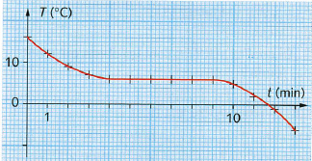
Exploiter un graphique :
a. Quelles sont les grandeurs sur chaque axe ?
2 réponses
En ordonnée (vers le haut), le temps en minute ;
En ordonnée (vers le haut), la température en degré Celsius;
En ordonnée (vers le haut), l’état de la matière ;
En abscisse (vers la droite), le temps en minute ;
En abscisse (vers la droite), la température en degré Celsius ;
En abscisse (vers le droite), l’état de la matière ;
Autre réponse
Notes:
<field><classify>1</classify><mode type='2' subtype='1'>1</mode><options>7</options><answer choice='1001000000' weight='0,0,0,0,0,0,0' tolerance='TntEdit4'>Edit11</answer><points>1</points><time>60</time><difficulty>1</difficulty><hint></hint><remark></remark></field>

Slide 2
Exploiter un graphique :
b. Quelle est la durée de l’expérience ?
1. L’expérience dure 11,5 min ;
2. L’expérience dure 10 min ;
3. L’expérience dure 16 °C;
4. L’expérience dure 13 min ;
Notes:
<field><classify>1</classify><mode type='1' subtype='1'>1</mode><options>4</options><answer choice='0001000000' weight='0,0,0,0' tolerance='TntEdit4'>Edit11</answer><points>1</points><time>40</time><difficulty>1</difficulty><hint></hint><remark></remark></field>

Slide 3
Exploiter un graphique :
c. Comment varie la température entre 16°C et 6°C ?
2 réponses
La température ne change pas (reste la même) ;
La température change ;
La température augmente ;
La température diminue ;
Autre réponse :
Notes:
<field><classify>1</classify><mode type='2' subtype='1'>1</mode><options>5</options><answer choice='0101000000' weight='0,0,0,0,0' tolerance='TntEdit4'>Edit11</answer><points>10</points><time>60</time><difficulty>1</difficulty><hint></hint><remark></remark></field>

Slide 4
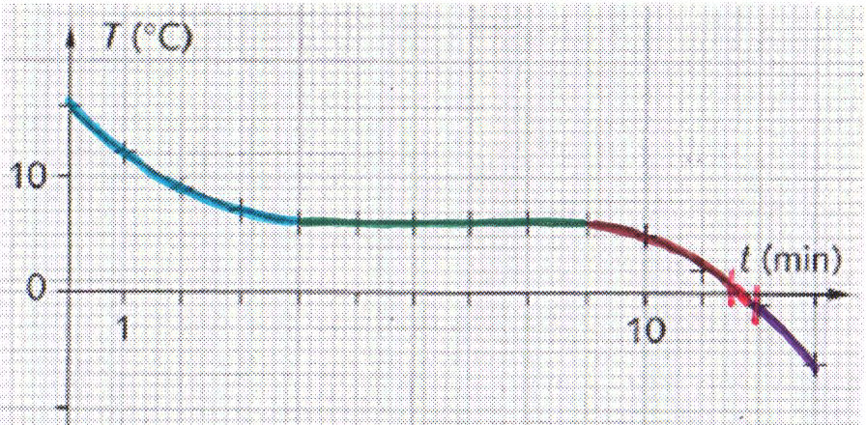
Exploiter un graphique :
d1. Quelle partie de la courbe représente le palier de température.
La partie bleu clair ;
La partie verte ;
La partie rouge;
Les parties marron, rouge et violette;
Autre réponse
Notes:
<field><classify>1</classify><mode type='0' subtype='1'>1</mode><options>5</options><answer choice='0000000000' weight='0,0,0,0,0' tolerance='TntEdit4'>Edit11</answer><points>1</points><time>60</time><difficulty>1</difficulty><hint></hint><remark></remark></field>

Slide 5
Exploiter un graphique :
d2. Quelle partie de la courbe représente le le changement d’état.
La partie bleu clair ;
La partie verte ;
La partie rouge;
Les parties marron, rouge et violette;
Autre réponse
Notes:
<field><classify>1</classify><mode type='0' subtype='1'>1</mode><options>5</options><answer choice='0000000000' weight='0,0,0,0,0' tolerance='TntEdit4'>Edit11</answer><points>1</points><time>60</time><difficulty>1</difficulty><hint></hint><remark></remark></field>

Slide 6
Exploiter un graphique :
e. A quelle minute débute le changement d’état ?
Le changement d’état débute à 1 min ;
Le changement d’état débute à 4 min ;
Le changement d’état débute à 6 min ;
Le changement d’état débute à 9 min ;
Autre réponse
Notes:
<field><classify>1</classify><mode type='1' subtype='1'>1</mode><options>5</options><answer choice='0010000000' weight='0,0,0,0,0' tolerance='TntEdit4'>Edit11</answer><points>1</points><time>40</time><difficulty>1</difficulty><hint></hint><remark></remark></field>

Slide 7
Exploiter un graphique :
f. Combien de temps à durée le changement d’état ?
Le changement d’état est instantanée (se fait en 1 seconde);
Le changement d’état se fait en 5 min;
Le changement d’état se fait à 4 min ;
Le changement d’état se fait en 11,5 min;
Autre réponse
Notes:
<field><classify>1</classify><mode type='1' subtype='1'>1</mode><options>5</options><answer choice='0100000000' weight='0,0,0,0,0' tolerance='TntEdit4'>Edit11</answer><points>1</points><time>60</time><difficulty>1</difficulty><hint></hint><remark></remark></field>

Slide 8
Exploiter un graphique :
g. A quelle température s’est effectué ce changement d’état ?
La température du changement d’état est 0°C ;
La température du changement d’état est 4°C ;
La température du changement d’état est 6°C ;
La température du changement d’état est 11,5°C ;
Autre réponse
Notes:
<field><classify>1</classify><mode type='1' subtype='1'>1</mode><options>5</options><answer choice='0010000000' weight='0,0,0,0,0' tolerance='TntEdit4'>Edit11</answer><points>1</points><time>60</time><difficulty>1</difficulty><hint></hint><remark></remark></field>

Slide 9
Exploiter un graphique :
h. Dans quel état physique est la substance en début d’expérience ?
Le liquide incolore est chaud ;
Le liquide incolore est transparent ;
Le liquide incolore est liquide ;
Le liquide incolore est gazeux ;
Autre réponse
Notes:
<field><classify>1</classify><mode type='1' subtype='1'>1</mode><options>5</options><answer choice='0010000000' weight='0,0,0,0,0' tolerance='TntEdit4'>Edit11</answer><points>1</points><time>60</time><difficulty>1</difficulty><hint></hint><remark></remark></field>

Slide 10
Exploiter un graphique :
i. Dans quel état est cette substance en fin d’expérience ?
La substance est froide;
La substance est transparente;
La substance est liquide ;
La substance est solide ;
Autre réponse
Notes:
<field><classify>1</classify><mode type='1' subtype='1'>1</mode><options>5</options><answer choice='0001000000' weight='0,0,0,0,0' tolerance='TntEdit4'>Edit11</answer><points>1</points><time>60</time><difficulty>1</difficulty><hint></hint><remark></remark></field>

Slide 11
Exploiter un graphique :
j. Cette substance est-elle de l’eau ?
Oui, cette substance est de l’eau car le changement d’état de l’eau se fait avec un palier de température;
Oui, cette substance est de l’eau car le passage de l’état liquide à l’état solide se fait à 6°C ;
Oui, cette substance est de l’eau car le passage de l’état liquide à l’état solide se fait à 0°C ;
Non, cette substance n’est pas de l’eau car le passage de l’état liquide à l’état solide se fait à 0°C ;
Autre réponse
Notes:
<field><classify>1</classify><mode type='1' subtype='1'>1</mode><options>5</options><answer choice='0001000000' weight='0,0,0,0,0' tolerance='TntEdit4'>Edit11</answer><points>1</points><time>60</time><difficulty>1</difficulty><hint></hint><remark></remark></field>

